Slide 1
UNA APUESTA POR EL DIALOGO DE SABERES COMUNITARIOS, INSTITUCIONALES Y ACADÉMICOS PARA LA GOBERNANZA DEL RIESGO Observatorio Psicosocial para la Gestión del Riesgo de Desastres Universidad de Manizales

Slide 2
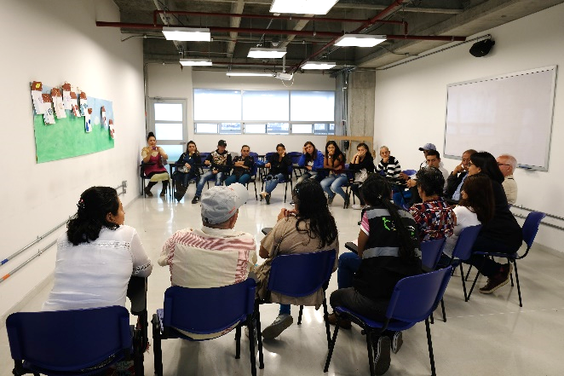
“UNA APUESTA POR EL DIALOGO DE SABERES COMUNITARIOS, INSTITUCIONALES Y ACADÉMICOS PARA LA GOBERNANZA DEL RIESGO”
Fuente: Proyecto Identificarte – Universidad de East Anglia –Universidad de Manizales
Desde el año 1985 la Universidad de Manizales ha dispuesto su capacidad técnica, científica y administrativa para desarrollar procesos de investigación – acción en conocimiento y reducción del riesgo, así como en la atención de emergencias y desastres.
Centra sus acciones en potenciar estrategias y prácticas que ayuden a prevenir la construcción social del riesgo, reducir el mismo, y de ser necesario participar en los ejercicios de manejo de desastres, reconociendo y promoviendo que la interacción entre los actores territoriales es la única vía para evitar la configuración de nuevos riesgos, así como la intervención en los existentes. Todo ello se dispone desde una lectura psicosocial de la realidad.

Slide 3
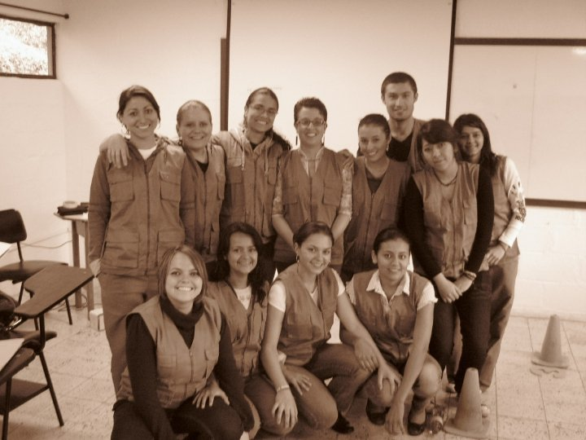
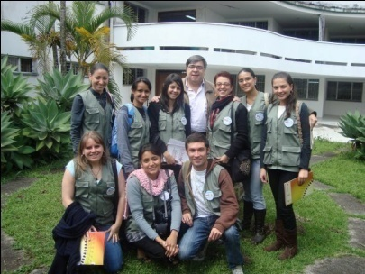
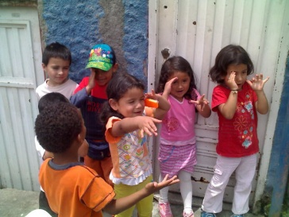
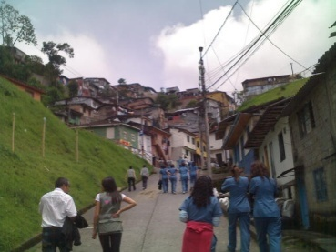
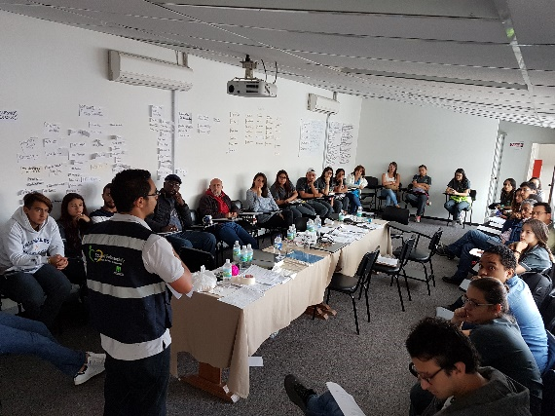
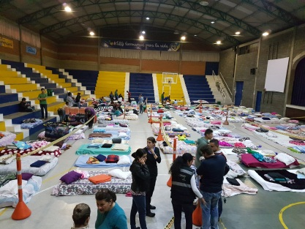
Fuente: Equipo Psicosocial- Universidad de Manizales
Fuente: Equipo Psicosocial- Universidad de Manizales
Fuente: Proyecto Comunitario Barrio 20 de Julio - Universidad de Manizales
Fuente: Proyecto Comunitario Barrio 20 de Julio - Universidad de Manizales
Fuente: Atención Psicosocial emergencia 2017 Manizales -Universidad de Manizales
Fuente: Atención Psicosocial emergencia 2017 Manizales -Universidad de Manizales

Slide 4
UNA APUESTA POR EL DIALOGO DE SABERES COMUNITARIOS, INSTITUCIONALES Y ACADÉMICOS PARA LA GOBERNANZA DEL RIESGO
TERRITORIO
Temporalidades
Ético
Político
Actores Comunitarios
Actores Institucionales
Actores Empresariales
Actores Académicos
Lecturas de Realidad
GRD
Espíritu de Época
Estético
Histórico
Espacio

Slide 5
UNA APUESTA POR EL DIALOGO DE SABERES COMUNITARIOS, INSTITUCIONALES Y ACADÉMICOS PARA LA GOBERNANZA DEL RIESGO
Docencia
Modernización permanente de los currículos, en sus diversos componentes de diseño, desarrollo y evaluación.
Catedra: Psicología en emergencias y desastres. Programa de Psicología Universidad de Manizales.
Simposio interdisciplinario e intersectorial sobre actuación psicosocial en la gestión del riesgo de desastres
Modulo: Gestión del riesgo de desastres en el ámbito empresarial. Especialización en Gerencia de la seguridad y salud en el trabajo. Universidad de Manizales.
Prácticas estudiantiles en gestión del riesgo de desastres (Comunidad, Empresa, Estado).
Diplomados en Gestión del riesgo y procesos psicosociales.
Seminario taller en primeros auxilios psicológicos.
Formación básica de estudiantes y docentes voluntarios en Gestión del Riesgo de Desastres.
Formación avanzada de estudiantes y docentes voluntarios en Gestión del Riesgo de Desastres.

Slide 6
UNA APUESTA POR EL DIALOGO DE SABERES COMUNITARIOS, INSTITUCIONALES Y ACADÉMICOS PARA LA GOBERNANZA DEL RIESGO
Proyección Social (I)
La Universidad de Manizales busca (1) permanente articulación con la sociedad civil, (2) contribuir a dar respuesta a las problemáticas y expectativas de la sociedad, (3) presentar a la región soluciones claras, eficientes y oportunas, sustentadas en la realidad.
Acompañamiento psicosocial en la fase de atención de emergencias y desastres en Caldas y Tolima. 1985-Actualmente.
Programa ambiental y comunitario para la gestión del riesgo de desastres. Barrio 20 de Julio. Manizales -Caldas- (Colombia). 2010-2016.
Voluntariado estudiantil y docente en acompañamiento psicosocial en emergencias y desastres. 1985-2014
Asesorías y consultorías. 2005-Actualmente (Alcaldía de Manizales, Alcaldía de Barranquilla, Gobernación de Caldas, Colegio Colombiano de Psicólogos -Colombia- Ministerio de Salud y Protección Social de la República de Colombia, UNGRD, RET-Panamá, Organización Panamericana de la Salud y Comisión Europea).

Slide 7
UNA APUESTA POR EL DIALOGO DE SABERES COMUNITARIOS, INSTITUCIONALES Y ACADÉMICOS PARA LA GOBERNANZA DEL RIESGO
Proyección Social (II)
Alianzas
Secretaria de Salud Pública (Alcaldía de Manizales). 2006-Actualmente.
Organismos de socorro y grupos de apoyo Manizales (Cuerpo Oficial de Bomberos, Defensa Civil, Cruz Roja, Grupo Especial de Rescate -GER-, Fundación Búsqueda y Rescate -BYR-, Unidad Táctica Colombiana -UTAC-). 2003-Actualmente
Comité para la Gestión del Riesgo de Desastres – Sistema Universitario de Manizales. 2017-Actualmente
Dirección Territorial de Salud de Caldas (Gobernación de Caldas). 2006-Actualmente.
Ministerio de Salud y Protección Social del Gobierno de Colombia. 2011
Convenio marco de cooperación Unidad Nacional para la Gestión del Riesgo de Desastres (UNGRD) -Presidencia de la República de Colombia- . 2014-Actualmente.
Miembro Comisión Nacional Asesora para la Investigación en Gestión del Riesgo de Desastres (UNGRD). 2014-Actualmente.
Integrante Red Universitaria de Latinoamérica y el Caribe para la Reducción del Riesgo de Desastres -REDULAC/RRD-. 2014-Actualmente.
Alianza University of East Anglia (UK). 2014-Actualmente.
Convenio específico Save the Children International. 2012-2014.

Slide 8
UNA APUESTA POR EL DIALOGO DE SABERES COMUNITARIOS, INSTITUCIONALES Y ACADÉMICOS PARA LA GOBERNANZA DEL RIESGO
Investigación
Promover conocimiento científico a favor del desarrollo tecnológico, social, cultural y académico de la región y el país, en el marco de lo global, contextuado en las necesidades del Estado, la sociedad civil y el sector productivo.
Moving with Risk: forced displacement and vulnerability to hazards in Colombia. Universidad de Manizales – University of East Anglia. 2017-Actualmente.
Principios ontológicos y orientaciones metodológicas para la actuación psicosocial en emergencias y desastres. Universidad de Manizales. 2017-Actualmente.
Actuación psicosocial en gestión del riesgo de desastres: un aporte desde el análisis de contenido. Universidad de Manizales. 2016-Actualmente
Strengthening Resilience in Volcanic Areas. Universidad de Manizales-University of East Anglia. 2014-2016
Participación social y comunitaria en las instancias territoriales de gestión del riesgo de desastres. Universidad de Manizales-UNGRD. 2015-2016
Variables sociales para procesos de reasentamiento por riesgo de desastres. 2015-2016
Prácticas culturales y sentidos de la Gestión del Riesgo Sísmico en el barrio 20 de julio de la ciudad de Manizales. 2012-2014
Procesos Psicosociales frente a situaciones de riesgo por deslizamiento en la ciudad de Manizales. Universidad de Manizales. 2011-2013
Línea y Semillero de investigación en: Actuación Psicosocial y Gestión del Riesgo de Desastres

Slide 9
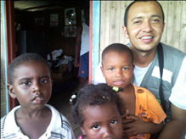
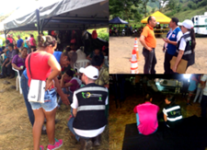
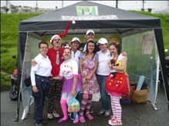
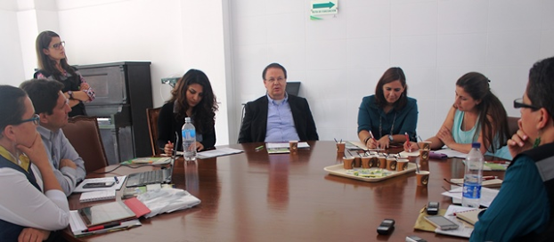
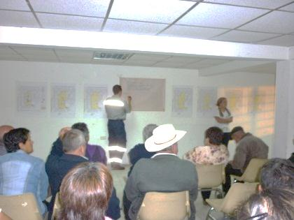
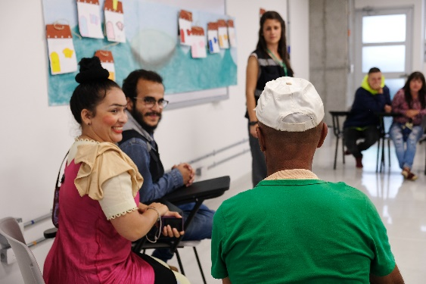
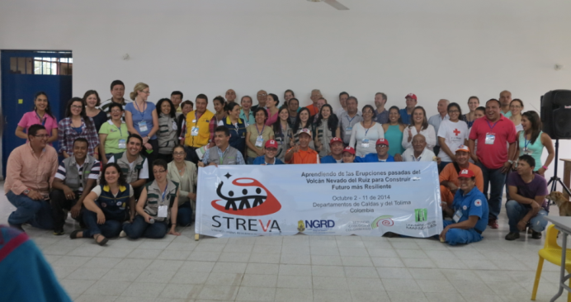
UNA APUESTA POR EL DIALOGO DE SABERES COMUNITARIOS, INSTITUCIONALES Y ACADÉMICOS PARA LA GOBERNANZA DEL RIESGO
​Fuente: Convenio SAVE THE CHILDREN – Universidad de Manizales
Fuente: Apoyo psicosocial emergencia colapso mina Supía (Caldas) – Cruz Roja Colombiana Seccional Caldas –Dirección Territorial de Salud- Universidad de Manizales
Fuente: Apoyo psicosocial emergencia Barrio Cervantes- Universidad de Manizales – Fundación ConTACTO
Fuente: Convenio Unidad Nacional para la Gestión del Riesgo de Desastres (UNGRD) - Universidad de Manizales
Fuente: Proyecto Comunitario Barrio 20 de Julio - Universidad de Manizales
Fuente: Proyecto Moving With Risk​ Universidad East Anglia-Universidad de Manizales
Fuente: Proyecto STREVA Universidad East Anglia-SGC-UNGRD-Universidad de Manizales

Slide 10
Gracias Lina Andrea Zambrano Hernández lzambrano@umanizales.edu.co William Oswaldo Gaviria Gutiérrez wgaviria@umanizales.edu.co

